Slide 1

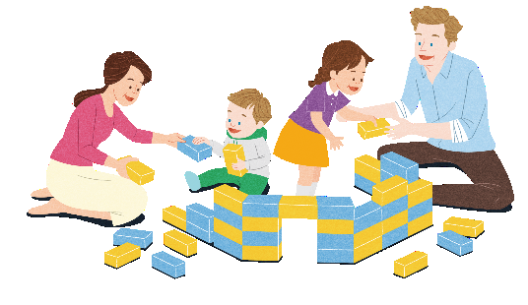


집에서도
아이들과 함께 놀이할 수 있는
즐거운 ‘놀이키트’입니다.
‘코로나19’로 받은 스트레스를
아이들과 놀이하며 훨훨~ 날려보세요.
놀면서 자란다
CENTRAL SUPPORT CENTER FOR CHILDCARE

Slide 2
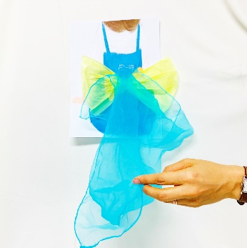
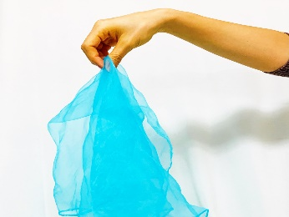
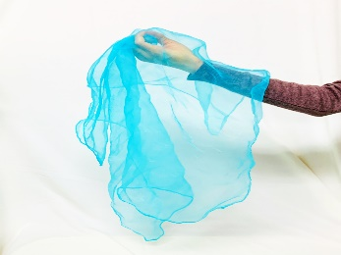
떨어지는 스카프 잡기
스카프 꼬리잡기
놀이자료
· 놀이키트: 스카프
※ 가정에 있는 다양한 색감의 스카프와 보자기
등을 활용할 수 있어요
놀이자료
· 놀이키트: 스카프
놀이방법
놀이방법
1. 여러 가지 색깔의 스카프를 탐색해요.
2. 스카프를 높이 던져보고, 떨어지는 스카프를 잡아요.
(위에서 떨어지는 스카프를 보면서 움직이기 때문에
주변에 위험한 물건이 없도록 사전에 정리해주세요)
3. 손으로 잡기, 떨어지는 스카프 속으로 들어가기,
바구니로 받기 등 다양한 방법으로 놀이해요.
1. 스카프를 허리에 꽂아 꼬리를 만들어요.
2. 스카프를 꽂은 사람이 움직이면 스카프를 꽂지 않은
사람이 따라 움직이며 스카프 꼬리를 잡아보세요.
3. 역할을 바꿔가며 꼬리잡기를 해요.
4. 활동이 익숙해지면 다 같이 꼬리를 만들어 서로의 꼬리를 잡아보아요.

Slide 3
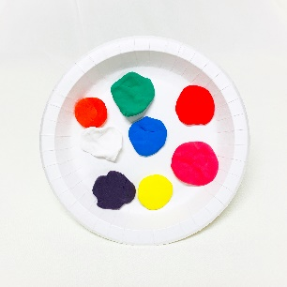
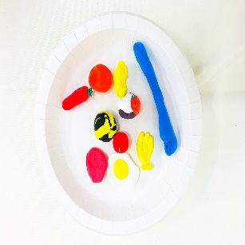
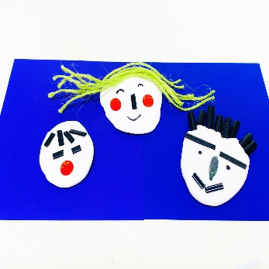
조물조물 점토 놀이
말랑말랑 점토로 얼굴 만들기
· 놀이키트: 색깔 점토
· 가정 내 활용자료: 놀이용 칼, 그릇
· 놀이키트: 흰 점토, 색깔 점토
· 가정 내 활용자료: 꾸미기 재료 등
놀이자료
놀이자료
놀이방법
놀이방법
1. 색깔 점토를 손으로 뭉쳐 동그란 모양도 만들고, 바닥에
대고 손바닥으로 굴려 길쭉한 모양으로도 만들어요.
2. 놀이용 칼을 사용해 다양한 크기로 점토를 잘라요.
3. 알록달록 점토를 그릇에 담아, 맛있는 음식 만들기
놀이해요
1. 흰 점토를 얼굴처럼 둥글고 넓적하게 만들어요.
2. 흰 점토 위에 여러 가지 색깔의 점토나, 다양한 꾸미기
재료를 사용하여 눈, 코, 입을 꾸며요.
(면봉, 모루, 털실, 페트병 뚜껑 등 다양한 재료를 활용해 꾸며보세요)
3. 점토로 우리 가족 얼굴을 꾸며요.

Slide 4
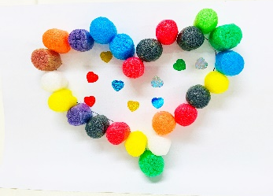
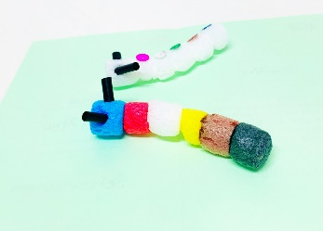
플레이콘 모자이크
플레이콘 애벌레 만들기
· 놀이키트: 플레이콘
· 가정 내 활용 자료: 스펀지, 사인펜, 크레파스, 도화지 등
· 놀이키트: 플레이콘
· 가정 내 활용 자료: 접시, 스펀지, 빨대,
스티커 등
놀이자료
놀이자료
놀이방법
놀이방법
1. 플레이콘을 다양하게 탐색해요.
(촉감 느껴보기, 물에 담가 녹여보기, 색깔별로 분류하기,
접시(그릇) 등을 이용해 팝콘처럼 튀겨 보기 등)
2. 도화지에 그림을 그리고, 물에 적신 스펀지에 플레이콘
을 찍은 후 그림 위에 플레이콘을 붙여요.
3. 플레이콘으로 모자이크 한 그림을 사인펜, 크레파스,
스티커 등으로 꾸며요.
※ 도화지에 사인펜이나 크레파스 등으로 간단한 그림을 그려서 활용할 수도 있고, 그림 도안을 출력하여 사용할 수도 있어요
1. 플레이콘을 탐색해요.
2. 물에 적신 스펀지에 플레이콘을 콩콩 찍어서 플레이콘을
서로 연결하여 붙여요.
3. 길게 연결한 플레이콘에 빨대, 스티커 등을 활용하여
애벌레를 만들어요.
4. 짧은 애벌레, 긴 애벌레, 같은 색 애벌레, 여러 가지 색의
애벌레 등 다양하게 만들 수 있어요.

Slide 5
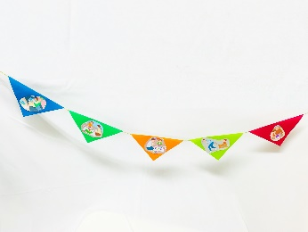
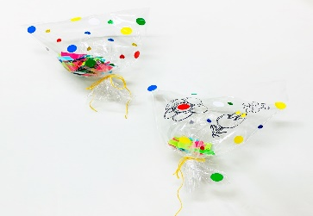
알록달록 스티커로 풍선 꾸미기
스티커로 가족사진 가랜드 꾸미기
· 놀이키트: 모양스티커
· 가정 내 활용자료: 비닐봉투, 색종이, 투명테이프
· 놀이키트: 모양스티커
· 가정 내 활용자료: 가족사진, 색종이, 끈
놀이자료
놀이자료
놀이방법
놀이방법
1. 모양스티커와 재료들을 탐색해요.
2. 색종이를 잘게 찢어 비닐봉투 안에 넣어요.
3. 비닐봉투에 공기를 넣어 묶어 비닐풍선을 만들어요.
(매듭부분에 투명테이프를 붙여 공기가 새어나오지
않도록 하면 더 좋아요)
4. 비닐풍선 위에 모양스티커를 붙여 알록달록 꾸며요.
5. 알록달록 비닐풍선 완성! 재미있는 풍선 놀이해요.
1. 모양스티커와 재료들을 탐색해요.
2. 반으로 접은 세모 모양 색종이에 가족사진을 붙이고
모양스티커를 붙여요.
3. 다 꾸민 가랜드 종이를 끈으로 연결해 우리 가족 가랜드
를 완성해요.
4. 가랜드를 우리 집에 걸어보아요.

Slide 6
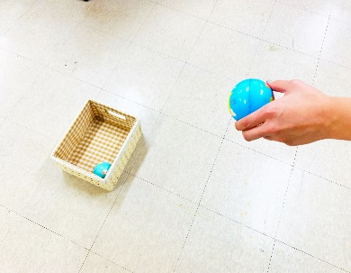
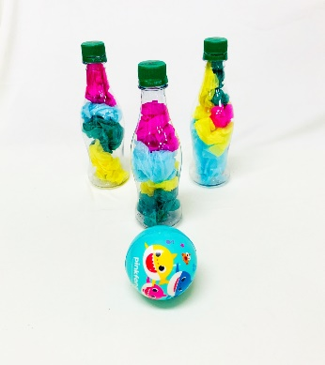
촉감 공을 바구니에 쏙
페트병 볼링(공)놀이
· 놀이키트: 촉감 공
· 가정 내 활용자료: 바구니
· 놀이키트: 촉감 공
· 가정 내 활용자료: 페트병
놀이자료
놀이자료
놀이방법
놀이방법
1. 바닥에 바구니를 놓아요.
2. 촉감 공을 던져 바구니 안에 넣어요.
(다양한 크기의 바구니를 활용해보세요)
3. 바구니 크기나 위치를 조정해가며 다양하게 촉감 공
던져 넣기를 해요.
1. 페트병을 바닥에 세워놓아요.
2. 반대편에 여러 개의 페트병을 세워두고 촉감 공을 굴려
페트병을 맞혀요.
3. 페트병과의 거리를 점점 멀게 하면서 페트병을 쓰러뜨
려요(여러 가지 촉감 공으로 맞춰요).

